Slide 1
«Педагогтерді аттестаттаудан өткізу ережелері мен шарттары»

Slide 2
МЕКТЕПКЕ ДЕЙІНГІ ТӘРБИЕ МЕН ОҚЫТУДЫ, БАСТАУЫШ, НЕГІЗГІ ОРТА ЖӘНЕ ЖАЛПЫ ОРТА БІЛІМНІҢ ЖАЛПЫ БІЛІМ БЕРЕТІН ОҚУ БАҒДАРЛАМАЛАРЫН, ТЕХНИКАЛЫҚ ЖӘНЕ КӘСІПТІК, ОРТА БІЛІМНЕН КЕЙІНГІ, ҚОСЫМША БІЛІМНІҢ БІЛІМ БЕРУ БАҒДАРЛАМАЛАРЫН ЖӘНЕ АРНАЙЫ ОҚУ БАҒДАРЛАМАЛАРЫН ІСКЕ АСЫРАТЫН БІЛІМ БЕРУ ҰЙЫМДАРЫНДА ЖҰМЫС ІСТЕЙТІН ПЕДАГОГТЕРДІ ЖӘНЕ БІЛІМ ЖӘНЕ ҒЫЛЫМ САЛАСЫНДАҒЫ БАСҚА ДА АЗАМАТТЫҚ ҚЫЗМЕТШІЛЕРДІ АТТЕСТАТТАУДАН ӨТКІЗУ ҚАҒИДАЛАРЫ МЕН ШАРТТАРЫН БЕКІТУ
ҚР БІЛІМ ЖӘНЕ ҒЫЛЫМ МИНИСТРІНІҢ 30.12.2022
№ 533 БҰЙРЫҒЫМЕН ӨЗГЕРТУЛЕР МЕН ТОЛЫҚТЫРУЛАР ЕНГІЗІЛДІ

Slide 3
1-ТАРАУ. ЖАЛПЫ ЕРЕЖЕЛЕР
4. Білім беру саласының уәкілетті органдарында, облыстың, республикалық маңызы бар қаланың және астананың, ауданның, облыстық маңызы бар қаланың білім беруді басқару органдарында, білім беру ұйымдарында (бұдан әрі – аттестаттаушы орган) педагогтерді аттестаттау үшін осы мемлекеттік органдардың бірінші басшысының бұйрығымен мынадай біліктілік санаттары үшін комиссиялар құрылады:
білім беру ұйымдарында:
«педагог-тағылымдамашы», «педагог»;
аудандық, облыстық маңызы бар қалалық білім бөлімінің органдарында:
«педагог-модератор» (педагогтер мен әдіскерлер үшін);
«үшінші біліктілік санатты басшы орынбасары», «екінші біліктілік санатты басшы орынбасары» (басшы орынбасарлары үшін);
«басшы-ұйымдастырушы» (басшылар үшін);
облыстың, республикалық маңызы бар қаланың және астананың білім беру басқармаларында, білім беру саласындағы уәкілетті органдарда;
«педагог-сарапшы», «педагог-зерттеуші» (педагогтер мен әдіскерлер үшін);
«педагог-модератор», «педагог-сарапшы», «педагог-зерттеуші» (техникалық және кәсіптік, орта білімнен кейінгі білім беру ұйымдарындағы педагогтер мен әдіскерлер үшін);
«педагог-шебер» (әдіскерлер үшін);
«бірінші біліктілік санатты басшы орынбасары» (басшы орынбасарлары үшін);
«басшы-менеджер»; «басшы-көшбасшы» (басшылар үшін);
білім беру саласындағы уәкілетті органның жанында:
«педагог-шебер» (педагогтер үшін);
«педагог-модератор», «педагог-сарапшы», «педагог-зерттеуші», «педагог-шебер» (тиісті саланың уәкілетті органының бағынысты білім беру ұйымдары үшін).

Slide 4
2-ТАРАУ. АТТЕСТАТТАУДЫ ӨТКІЗУ ТӘРТІБІ
15. Аттестаттау мынадай кезеңдерді қамтиды:
педагогтер үшін:
1) біліктілік бағалау (рәсімді автоматтандыруға байланысты ақпараттық жүйені пайдалану кезінде алынып тасталады);
2) қызмет нәтижелерін кешенді талдамалық жинақтау;
3) ПББ және эссе жазу (техникалық және кәсіптік, орта білімнен кейінгі білім беру ұйымдарының өндірістік оқыту шеберлері мен арнайы пәндер бойынша оқытушыларын қоспағанда);
әдістемелік кабинеттің (орталық) әдіскерлері үшін:
1) біліктілік бағалау (рәсімді автоматтандыруға байланысты ақпараттық жүйені пайдалану кезінде алынып тасталады);
2) қызмет нәтижелерін кешенді талдамалық жинақтау;
білім беру ұйымдары басшысының орынбасарлары, әдістемелік кабинет (орталық) басшы орынбасарларының «үшінші біліктілік санатты басшының орынбасары» немесе «екінші біліктілік санатындағы басшының орынбасары» біліктілік санаты үшін:
1) біліктілік бағалау (рәсімді автоматтандыруға байланысты ақпараттық жүйені пайдалану кезінде алынып тасталады);
2) қызмет нәтижелерін кешенді талдамалық жинақтау;
білім беру ұйымдары басшысының орынбасарлары, әдістемелік кабинет (орталық) басшы орынбасарлары мен әдіскерлерінің «бірінші біліктілік санатты басшының орынбасары» біліктілік санаты үшін:
1) біліктілік бағалау (рәсімді автоматтандыруға байланысты ақпараттық жүйені пайдалану кезінде алынып тасталады);
2) қызмет нәтижелерін кешенді талдамалық жинақтау;
3) аттестаттау комиссиясының отырысында қызмет нәтижелерін көрсете отырып сұхбат жүргізу;
білім беру ұйымы мен әдістемелік кабинет (орталық) басшылары үшін:
кезекті аттестаттау:
1) біліктілік бағалау (рәсімді автоматтандыруға байланысты ақпараттық жүйені пайдалану кезінде алынып тасталады);
2) аттестаттау кезеңіндегі талдамалық жинақтау қызметінің негізгі көрсеткіштерінің орындалуының динамикасы;
3) ПББ және эссе жазу;
4) аттестация Комиссиясының отырысында қызмет нәтижелерін көрсете отырып сұхбат жүргізу;
мерзімінен бұрын біліктілік санатын беру:
1) біліктілік бағалау (рәсімді автоматтандыруға байланысты ақпараттық жүйені пайдалану кезінде алынып тасталады);
2) осы Қағидаларға сәйкес қызмет нәтижелерін кешенді талдамалық қорыту;
3) Комиссия отырысында қызмет нәтижелерін көрсете отырып сұхбат жүргізу.

Slide 5
1-ПАРАГРАФ. БІЛІКТІЛІК БАҒАЛАУЫН ӨТКІЗУ ТӘРТІБІ
16. Педагогтердің біліктілігін бағалауды білім беру ұйымдары жүргізеді және құжаттардың осы Қағидалардың 1-қосымшаға сәйкес нысан бойынша мемлекеттік қызмет көрсетуге қойылатын негізгі талаптар тізбесінде (бұдан әрі – негізгі талаптар тізбесі) белгіленген құжаттар тізбесіне сәйкестігін қарауды қамтиды.
2-ПАРАГРАФ. МЕМЛЕКЕТТІК ҚЫЗМЕТ КӨРСЕТУ ТӘРТІБІ
19. Педагогтерді аттестаттау жөніндегі мемлекеттік көрсетілетін қызметті алу үшін жеке тұлғалар (бұдан әрі – көрсетілетін қызметті алушы) осы Қағидаларға 6-қосымшаға өтініштер ұсынады.
Өтініш №338 бұйрыққа немесе кәсіптік стандартқа сәйкес жалпы педагогикалық өтілі ескеріле отырып, санатқа өту мерзімі мен реттілігін сақтай отырып беріледі.
3-ТАРАУ. ПЕДАГОГТЕРГЕ БІЛІКТІЛІК САНАТТАРЫН БЕРУ (РАСТАУ) ТӘРТІБІ
33. Біліктілік санаттарын берудің (растаудың) өтініш берілген біліктілік санатына сәйкестігі рәсімін жүргізу үшін әрбір пән бойынша немесе бағыт бойынша жеке Сараптама кеңесі (бұдан әрі – Сараптама кеңесі) құрылады
34. Комиссия қызметтің нәтижелерін кешенді талдамалық қорытындылау үшін ұсынылған материалдарды осы Қағидаларға 7-қосымшаға сәйкес нысан бойынша біліктілік санаттарын беруге (растауға) педагогтің портфолиосын қабылдау-табыстау актісі бойынша жылына екі рет (тиісінше ағымдағы жылдың 5 мамырына және 5 қарашасына дейін) немесе білім беру саласындағы уәкілетті орган айқындаған мерзімдерде Сараптама кеңесінің қарауына жібереді.
37. Сараптама кеңесі аттестатталушының қашықтықтан немесе күндізгі форматта қатысуымен әрбір пән бойынша немесе бағыт бойынша портфолионы жеке қарайды және бағалайды. Аттестатталушының қатысуымен портфолионы қарау 30 минуттан аспайды. Бұл ретте аудио немесе бейнежазба жүргізіледі. Аудио бейнежазба аттестаттау өткізген ұйымның архивінде кемінде бір жыл сақталады.
38. Сараптама кеңесі осы Қағидаларға 10-қосымшаға сәйкес нысан бойынша біліктілік санаттарын беру (растау) үшін педагогтердің портфолиосын бағалау парақтарын және осы Қағидаларға 11-қосымшаға сәйкес нысан бойынша білім беру саласындағы уәкілетті орган айқындаған мерзімде (осы жылдың 5 маусымына және 5 желтоқсанына дейін) немесе білім беру саласындағы уәкілетті орган айқындаған мерзімдерде Комиссияға немесе әрбір педагогтің цифрлық профиліндегі ақпараттық жүйеге әрбір педагог бойынша өтініш берілген біліктілік санатына сәйкестік/сәйкессіздік туралы, бір деңгейге төмен сәйкестік туралы қызмет нәтижелерін кешенді талдамалық жинақтаудың қорытындылары бойынша ұсынымдар жібереді.
Портфолио талаптарға сәйкес келмеген жағдайда педагог келесі кезеңге – ПББ өтпейді.

Slide 6
1-ПАРАГРАФ. ПЕДАГОГТЕРГЕ КЕЗЕКТІ БІЛІКТІЛІК САНАТТАРЫН БЕРУ ТӘРТІБІ
39. Біліктілік санатын кезекті беруге:
«педагог-тағылымдамашы» біліктілік санатына:
тиісті бейіні бойынша педагогикалық немесе өзге де кәсіптік білімі бар немесе қайта даярлау курстарынан өткен, педагогикалық қызметке алғаш рет кіріскен, сондай-ақ, білім беру ұйымдарында педагогтің бос немесе уақытша бос лауазымына орналасуға конкурс жарияланғанға дейін соңғы бес жыл ішінде педагогикалық (оқытушылық) қызметті жүзеге асырмаған, Ұлттық біліктілік тестілеуінен табысты өткен тұлғалар.
«Педагог-тағылымдамашы» біліктілік санаты Қазақстан Республикасы Білім және ғылым министрінің 2020 жылғы 24 сәуірдегі №160 бұйрығына (нормативтік құқықтық актілерді мемлекеттік тіркеу тізілімінде № 142192 болып тіркелген) сәйкес педагог кәсібіне кіріспе бағдарламасы аяқталғанға дейін бір оқу жылына беріледі.
Педагог-тағылымдамашыға бір оқу жылы кезеңіне тәлімгерлікті жүзеге асыратын педагог бекітіледі.
Педагог кәсібіне кіріспе бағдарламасы аяқталғаннан кейін педагог-тағылымдамашы қызмет нәтижелері туралы есеп дайындайды, сабақтарды көрсетеді, талдайды, (Lesson Study) лессон стади сабаққа зерттеу жүргізеді, (Action Research) экшн рисёрч әдісін қолданады. Педагог-тәлімгер бағдарлама нәтижелері бойынша педагог-тағылымдамашыға ұсыныс дайындайды.
Педагог кәсібіне кіріспе бағдарламаны аяқтау және педагог-тәлімгердің оң ұсынымы қорытындысы бойынша білім беру ұйымының педагогикалық кеңесі педагог-тағылымдамашыға «педагог» біліктілік санатын беру туралы шешім шығарады. Біліктілік санатын бергеннен кейін педагогпен бір күнтізбелік жылға еңбек шарты жасалады. Кейінгі еңбек қатынастары еңбек заңнамасы шеңберінде ресімделеді.
«педагог» біліктілік санатына:тиісті бейін бойынша педагогикалық немесе өзге де кәсіптік білімі бар немесе қайта даярлау курстарынан өткен, «педагог-тағылымдамашы» санатына қойылатын талаптарға сәйкес келетін және тиісті бейін бойынша кемінде 1 жыл педагогикалық өтілі бар адамдар; тиісті бейін бойынша педагогикалық немесе өзге де кәсіптік білімі бар немесе қайта даярлау курстарынан өткен адамдар, бастапқыда «педагог-тағылымдамашы» санатын беруге ұсынылатын, Ұлттық біліктілік тестілеуінен сәтті өткен адамдарды, оның ішінде:
- педагогикалық лауазымдағы жұмысын қайта бастаған (тиісті бейін бойынша жалпы педагогикалық өтілі 1 жылдан кем емес 5 жылдан аспайтын педагогикалық лауазымға қайта бастау мерзімі) және біліктілік санаты жоқ;
- білім беру ұйымдарына білім беру саласындағы уәкілетті органнан, білім беру басқармасы органдарынан, әдістемелік кабинеттерден, біліктілікті арттыру институттарынан, жоғары оқу орындарынан ауысқан;
- Қазақстан Республикасынан тыс жерлерде мамандығы бойынша оқуда (тағылымдамада) болған;
- тиісті бейін бойынша педагогикалық қызметті жүзеге асырған және Қазақстан Республикасына жақын және алыс шет елдерден келген;
- тиісті бейін бойынша педагогикалық немесе өзге де кәсіптік білімі бар немесе қайта даярлау курстарынан өткен, білім беру ұйымдарына педагог ретінде 2022 жылғы 1 қаңтарды қоса алғандағы мерзімде қабылданған, біліктілік санаты жоқ адамдар;
- қосымша білім беру жүйесінде 5 және одан да көп жыл кәсіби өтілі бар адамдар.
Техникалық және кәсіптік, орта білімнен кейінгі білім беру ұйымдарында арнайы пәндер бойынша педагогтер және бейіні бойынша кемінде 2 жыл өндірістік өтілі бар өндірістік оқыту шеберлері лауазымдарына алғаш рет педагогикалық қызметке кіріскен педагогтер Ұлттық біліктілік тестілеуінен өтпестен «педагог» біліктілік санатын алады.

Slide 7
2) «педагог-модератор» біліктілік санатына:
- тиісті бейіні бойынша педагогикалық немесе өзге де кәсіптік білімі бар адамдар, сондай-ақ қайта даярлау курстарынан өткен адамдар, мынадай кәсіби құзыреттерге сәйкес келетін кемінде екі жыл педагогикалық өтілі бар адамдар:
- «педагог» біліктілік санатының жалпы талаптарына сәйкес келеді, бұдан басқа:
- оқытудың инновациялық нысандарын, әдістері мен құралдарын қолданады;
- кәсіби шеберлік конкурсының қатысушысы немесе жүлдегері немесе жеңімпазы болып табылады немесе білім беру саласындағы уәкілетті орган бекіткен тізбеге сәйкес білім беру ұйымының, ауданның (облыстық маңызы бар қаланың) деңгейінде олимпиадаларға, конкурстарға, жарыстарға қатысушы немесе жүлдегер немесе жеңімпаз оқушылары бар;
- Сабақты зерттеу жүргізеді, оның ішінде (Lesson Study) лессон стади, (Action Research) экшн рисёрч әдісін қолданады;
- сабақ рефлексиясын жүргізеді, өткізілген сабақтарға әріптестерінің оң пікірлеріне ие;
3) «педагог-сарапшы» біліктілік санатына:
- тиісті бейіні бойынша педагогикалық немесе өзге де кәсіптік білімі бар адамдар, сондай-ақ қайта даярлау курстарынан өткен адамдар, мынадай кәсіби құзыреттерге сәйкес келетін, кемінде үш жыл педагогикалық өтілі бар адамдар:
- «педагог-модератор» біліктілік санатының жалпы талаптарына сәйкес келеді, бұдан басқа:
- ұйымдастырылған оқу қызметін, оқу-тәрбие процесін талдау дағдыларын меңгерген;
- өзінің және білім беру ұйымы деңгейінде әріптестерінің кәсіби даму басымдықтарын сындарлы анықтайды;
кәсіби шеберлік конкурсының қатысушысы немесе жүлдегері немесе жеңімпазы болып табылады немесе білім беру саласындағы уәкілетті орган бекіткен тізбеге сәйкес аудан (облыстық маңызы бар қала) деңгейінде олимпиадаларға, конкурстарға, жарыстарға, облыс деңгейінде конкурстарға, жарыстарға қатысушы немесе жүлдегер немесе жеңімпаз оқушылары бар;
- Сабақты зерттеу жүргізеді, оның ішінде (Lesson Study) лессон стади, (Action Research) экшн рисёрч әдісін қолданады;
- сабақтар рефлексиясын жүргізеді, өткізген сабақтарына әдіскерлер мен педагогтердің оң пікірлерінің бар болуы;

Slide 8
4) «педагог-зерттеуші» біліктілік санатына:
- тиісті бейіні бойынша жоғары немесе жоғары оқу орнынан кейінгі педагогикалық немесе өзге де кәсіптік білімі, мынадай кәсіби құзыреттерге сәйкес келетін, кемінде бес жыл педагогикалық өтілі бар адамдар:
- «педагог-сарапшы» біліктілік санатының жалпы талаптарына сәйкес келеді, бұдан басқа:
- сабақты зерттеу және бағалау құралдарын әзірлеу дағдыларын меңгерген;
- білім алушылардың зерттеушілік дағдыларын дамытуды қамтамасыз етеді;
- облыс, республикалық маңызы бар қалалар және астана, республика деңгейінде тәжірибені жинақтайды (республикалық ведомстволық бағынысты ұйымдар мен салалық мемлекеттік органдардың білім беру ұйымдары үшін);
- кәсіби шеберлік конкурсының қатысушысы немесе жүлдегері немесе жеңімпазы болып табылады немесе білім беру саласындағы уәкілетті орган бекіткен тізбеге сәйкес облыстық, республикалық, халықаралық деңгейлерде олимпиадаларға, конкурстарға, жарыстарға қатысушы немесе жүлдегер немесе жеңімпаз оқушылары бар;
- «Үздік педагог» атағының иегері, қатысушысы немесе жүлдегері (бар болған жағдайда) болып табылады;
ауданның (облыстық маңызы бар қаланың), облыстың деңгейінде педагогикалық қоғамдастықта конструктивті даму стратегиясын айқындайды, тәлімгерлікті жүзеге асырады (бар болған жағдайда);
- Қазақстан Республикасы Оқу-ағарту министрлігінің «Білім беру мазмұнын сараптау республикалық ғылыми-практикалық орталығы» шаруашылық жүргізу құқығындағы республикалық мемлекеттік кәсіпорнының (бұдан әрі – Білім беру мазмұнын сараптау республикалық ғылыми-практикалық орталығы) «Сарапшылардың электрондық базасына» сәйкес немесе Техникалық және кәсіптік білім департаменті жанындағы Республикалық оқу-әдістемелік кеңес ұсынған оқулықтарды, оқу-әдістемелік кешендер мен оқу-әдістемелік құралдарды сараптау жөніндегі сарапшылардың құрамына кіреді (болған жағдайда);
- интернет-ресурстарды пайдалана отырып, жұмыс тәжірибесін таратады;
- аудан/қала/облыс деңгейінде сабақтарды көрсетеді, өткізілген сабақтарына педагогтер мен әдіскерлердің оң пікірлерінің бар болуы;
- Сабақты зерттеу жүргізеді, оның ішінде (Lesson Study) лессон стади (Action Research) экшн рисёрч әдісін қолданады;
сабақтар рефлексиясын жүргізеді, басқа мұғалімдердің сабақтарын талдайды;
- аудандық/қалалық/облыстық және (немесе) республикалық деңгейлерде (бар болған жағдайда) педагогтер үшін семинарлар, конференциялар ұйымдастыруға және өткізуге қатысады;

Slide 9
5) «педагог-шебер» біліктілік санатына:
- тиісті бейіні бойынша жоғары немесе жоғары оқу орнынан кейінгі педагогикалық білімі, келесі кәсіби құзыреттерге сәйкес келетін кемінде
алты жыл педагогикалық өтілі бар адамдар:
- «педагог-зерттеуші» біліктілік санатының жалпы талаптарына сәйкес келеді, бұдан басқа:
білім беру ұйымдарында іске асырылған және Ы. Алтынсарин атындағы Ұлттық білім академиясы жанындағы Республикалық оқу-әдістемелік кеңесте немесе Техникалық және кәсіптік білім департаменті жанындағы Республикалық оқу-әдістемелік кеңесте мақұлданған үздік педагогикалық практикалар мен әзірлемелерді енгізеді немесе бағдарламаларды әзірлейді,
немесе білім беру саласындағы уәкілетті орган бекіткен немесе Техникалық және кәсіптік білім департаменті жанындағы Республикалық оқу-әдістемелік кеңес ұсынған оқулықтар, оқу-әдістемелік кешендер мен оқу-әдістемелік құралдар тізбесіне енгізілген басып шығарылған оқулықтардың, оқу-әдістемелік құралдардың авторы (тең авторы) болып табылады, немесе уорлд скилс (WorldSkills) (кәсіби шеберлік конкурсы) халықаралық чемпионаттарының сарапшысы немесе педагогтердің біліктілігін арттыру бойынша тренер болып табылады;
- республикалық немесе халықаралық кәсіптік конкурстардың немесе олимпиадалардың жүлдегері немесе жеңімпазы болып табылады немесе білім беру саласындағы уәкілетті орган бекіткен тізбеге сәйкес республикалық немесе халықаралық деңгейдегі олимпиадалардың, конкурстардың, жарыстардың жеңімпаздарын немесе жүлдегерлерін дайындады;
- «Үздік педагог» атағының иегері, қатысушысы немесе жүлдегері (бар болған жағдайда) болып табылады;
- интернет-ресурстарды пайдалана отырып, жұмыс тәжірибесін таратады;
- тәлімгерлікті жүзеге асырады және облыс, республика деңгейінде кәсіби қоғамдастық желісін дамытуды жоспарлайды (болған жағдайда);
Білім беру мазмұнын сараптау республикалық ғылыми-практикалық орталығының «Сарапшылардың электрондық базасына» сәйкес немесе Техникалық және кәсіптік білім департаменті жанындағы Республикалық оқу-әдістемелік кеңес ұсынған оқулықтарды, оқу-әдістемелік кешендер мен оқу-әдістемелік құралдарды сараптау жөніндегі сарапшылардың құрамына кіреді (болған жағдайда);
- республика деңгейінде тәжірибе таратады, тиісті уәкілетті органның ведомстволық бағынысты білім беру ұйымдары педагогтеріне арналған семинарларды, конференцияларды ұйымдастыру мен өткізуге қатысады;
- сабақты зерттеу жүргізеді, оның ішінде (Lesson Study) лессон стади, (Action Research) экшн рисёрч әдісін қолданады;
- өз шешімдері мен іс-әрекеттерін басқаруды, түзетуді және бағалауды біледі;
- облыстық/республикалық деңгейлерде сабақтарды көрсетеді, сабақтар рефлексиясын жүргізеді, өткізген сабақтарына педагогтер мен әдіскерлердің оң пікірлерінің бар болуы;
- педагогтерге арналған республикалық және (немесе) халықаралық деңгейлердегі семинарлар, конференциялар ұйымдастыруға және өткізуге қатысады (бар болған жағдайда).

Slide 10
40. Білім беру ұйымы жыл сайын 1 қыркүйекке дейін алдағы қаржы жылына арналған біліктілік санаттарын берудің (растаудың) перспективалық жоспарын жасайды және бекітеді, ол қажеттілігіне қарай түзетіледі.
41. Білім беру ұйымы біліктілік санатын беру үшін педагогтердің тізімдік құрамын (электрондық тасымалдағышта) аудандардың (облыстық маңызы бар қалалардың) білім бөлімдеріне, облыстардың, республикалық маңызы бар қалалардың және астананың білім басқармаларына, республикалық ұйымдар білім беру саласындағы уәкілетті органға (тиісті саланың республикалық ведомстволық бағынысты ұйымдары мен білім беру ұйымдары үшін) ұсынады.
біліктілік санатын алуға үміткер немесе педагогтердің тізімдік құрамын ақпараттық жүйеде орналастырады.
42. Педагогтерге біліктілік санаттарын беру (растау) туралы соңғы шешімді Комиссия қабылдайды.
43. Әрбір педагог бойынша Сараптама кеңесінің ұсынымдарын қарағаннан және алғаннан кейін Комиссия педагогтердің портфолиосын қарайды және мынадай шешімдердің бірін шығарады:
1) өтініш берілген біліктілік санатына сәйкес келеді;
2) өтініш берілген бір деңгейге төмен біліктілік санатына сәйкес келеді;
3) «педагог» біліктілік санатына сәйкес келеді (өтініш берілген біліктілік санаты сәйкес келмеген кезде);
4) өтініш берілген біліктілік санатына сәйкес келмейді.
44. «Өтініш берілген біліктілік санатына аттестаттаудан өтпеген» деген шешім қабылдаған кезде Комиссия үш жұмыс күні ішінде осы Қағидаларға 12-қосымшаға сәйкес нысан бойынша Комиссияның барлық мүшелері қол қойған шешімнің негіздемесімен бірге аттестатталған адамның электрондық поштасына немесе педагогтің цифрлық профиліне жазбаша хабарлама жібереді.

Slide 11
46. Біліктілік санаты педагогтердің өтініші негізінде бірақ бір жылдан аспайтын мерзімге келесі жағдайларда ұзартылады:
«Әлеуметтік мәні бар аурулардың тізбесін бекіту туралы» Қазақстан Республикасы Денсаулық сақтау министрінің 2020 жылғы 23 қыркүйектегі № ҚР ДСМ-108/2020 бұйрығымен бекітілген (Нормативтік құқықтық актілерді мемлекеттік тіркеу тізілімінде № 21263 болып тіркелген) әлеуметтік маңызы бар аурулар мен айналасындағыларға қауіп төндіретін аурулар тізбесіне сәйкес уақытша еңбекке жарамсыздық кезінде;
жүктілікке және босануы бойынша демалыстан немесе бала үш жасқа толғанға дейін оны бағып-күтуге арналған демалыстан немесе жаңа туған баланы (балаларды) асырап алған қызметкерлер үшін демалыстан шыққаннан кейін;
білім беру ұйымдарына білім беру саласындағы уәкілетті органнан, білім беруі басқармалары органдарынан, әдістемелік кабинеттерден, біліктілікті арттыру институттарынан ауысқан жағдайда.
Педагогтер бір жылдан кейін біліктілік талаптарына сәйкес келетін санатқа ПББ тапсырады. Педагогтердің осы санаты үшін қызмет нәтижелерін кешенді талдамалық жинақтау кезеңін тиісті деңгейдегі аттестаттау комиссиясы ПББ тапсырған сәттен бастап бір жыл өткен соң жүргізеді. Бұл ретте педагогтің осы кезеңде қолда бар біліктілік санаты сақталады.
47. Осы Қағидалардың 46-тармағында көрсетілген педагогтер біліктілік санатының қолданылу мерзімін ұзарту туралы мәселені шешу үшін Комиссияға мынадай құжаттарды ұсынады немесе ақпараттық жүйедегі педагогтің цифрлық профиліне жүктейді:
1) біліктілік санаттарының қолданылу мерзімін ұзарту туралы өтініш (еркін нысан);
2) біліктілік санатының қолданылу мерзімін ұзартудың негізділігін растайтын құжат.
48. Комиссияның біліктілік санатының қолданылу мерзімін ұзарту жөніндегі отырысы өтініш келіп түскен күннен бастап бес жұмыс күні ішінде өткізіледі.
49. Комиссияның біліктілік санатының қолданылу мерзімін ұзарту туралы шешімі осы Қағидаларға 14-қосымшаға сәйкес нысан бойынша хаттамамен ресімделеді.

Slide 12
50. Жасы бойынша зейнетке дейін төрт жылдан аспайтын педагогтер аттестаттау рәсімінен босатылады. Қолда бар біліктілік санаты оның берген өтініші негізінде зейнеткерлік жасқа толғанға дейін сақталады. Біліктілік санатының қолданылу мерзімін ұзарту туралы бұйрықты білім беру ұйымының басшысы шығарады. Бұйрықтың күші зейнеткерлік жасқа толғанға дейін сақталады. Зейнеткерлік жасы «Қазақстан Республикасында зейнеткерлік қамсыздандыру туралы» Қазақстан Республикасының Заңында белгіленген.
Зейнеткерлікке шыққаннан кейін педагогикалық қызметті жүзеге асыруды жалғастыратын зейнеткерлік жастағы педагогтер аттестаттау рәсімінен жалпы негіздерде өтеді.
52. Қазақстан Республикасының шегінде педагогикалық салада тиісті мамандық бойынша жаңа жұмыс орнына ауысқан кезде педагогтердің (басшылардың, басшы орынбасарларының, әдіскерлердің) бар біліктілік санаты оның қолданылу мерзімі аяқталғанға дейін сақталады.
53. Педагогтерге біліктілік санатын беру білімі туралы дипломда көрсетілген мамандыққа (біліктілікке) немесе атқаратын лауазымы бойынша тиісті біліктілік беріле отырып, қайта даярлау туралы құжатқа сәйкес жүзеге асырылады.
54. Білім туралы дипломда бір мамандық ретінде көрсетілген пәндерді оқыту жағдайында біліктілік санатын беру оқытылатын/оқытылған пәнді/пәндерді (таңдау бойынша) көрсете отырып, негізгі лауазым бойынша жүргізіледі және негізгі лауазым бойынша санат беріледі. Негізгі лауазымы бойынша берілген біліктілік санаты тиісті бағыт бойынша оқытылатын барлық оқу пәндеріне/пәндерге қолданылады.

Slide 13
60. Білім беру ұйымынан тиісті пән бойынша әдістемелік сүйемелдеуді жүзеге асыратын ұйымдарға немесе білім беру қызметін жүзеге асыратын ұйымдардан ауысқан кезде педагогтің бар «педагог-модератор», «педагог-сарапшы», «педагог-зерттеуші», «педагог-шебер» біліктілік санаты оның қолданылу мерзімі өткенге дейін сақталады (теңестіріледі).
61. Әдістемелік кабинеттердің (білім беруді басқару органдарының құрылымдық бөлімшелерінің) басшыларына (меңгерушісіне), әдістемелік кабинеттердің (орталықтардың), «Дарын» орталығының, ақпараттандыру, мектепке дейінгі, арнайы және қосымша білім беру орталықтарының, техникалық және кәсіптік, орта білімнен кейінгі білім беру ұйымдарының әдіскерлеріне білім беру ұйымдарына ауысу немесе қоса атқару шарттарында оқытушылық қызметті жүзеге асыру кезінде қолда бар біліктілік санат сақталады.
Педагог (оқытушы) лауазымы бойынша берілген біліктілік санаты әдіскер лауазымына қолданылады.
Әдіскер лауазымы бойынша берілген біліктілік санаты педагог (оқытушы) лауазымына қолданылады.
62. Бейіннен тыс педагогикалық білімі бар мектепке дейінгі білім беру ұйымдарының педагогтеріне тиісті бейін бойынша қайта даярлау туралы құжат немесе біліктілікті арттыру курстары туралы құжат болған кезде біліктілік санаты беріледі.
63. «Көркем еңбек» пәні бойынша сабақ беретін педагогтер «Технология», «Бейнелеу өнері», «Сызу» мамандықтары бойынша дипломмен аттестаттаудан өтеді; «Графика және жобалау» пәні бойынша – «Бейнелеу өнері», «Сызу», «Информатика» мамандықтары бойынша диплом, сондай-ақ бұрын берілген біліктілік санатын ескере отырып кәсіптік оқыту ескеріледі.

Slide 14
2-ПАРАГРАФ. ПЕДАГОГТЕРГЕ БІЛІКТІЛІК САНАТТАРЫН МЕРЗІМІНЕН БҰРЫН БЕРУ ТӘРТІБІ
66. Бiлiктiлiк санатын мерзiмiнен бұрын беруге кезектi аттестаттаудан кейiн екi жыл өткен соң жол берiледi. Педагог мерзімінен бұрын аттестаттауға өтінішті осы Қағидаларға 15-қосымшаға сәйкес нысан бойынша осы Қағидаларда айқындалатын тәртіппен соңғы екі жылдан кем емес қызметтің тиісті нәтижелері болған кезде береді.
67. «Педагог-модератор» біліктілік санатын мерзімінен бұрын беруге педагогтер кемінде мынадай екі талапқа сәйкес болған жағдайда қатысады:
- пәнді ағылшын тілінде оқыту құқығымен жоғары оқу орнын бітірген, ағылшын тілін С1 деңгейінен төмен емес (сефр (CEFR) шкаласы бойынша) білетіндігін растайтын сертификаты (куәлігі) бар немесе ғылыми-педагогикалық бейіні бойынша «магистр» академиялық дәрежесі берілген дипломы бар адамдар;
- білім беру саласындағы уәкілетті орган бекіткен тізбеге сәйкес аудан (облыстық/республикалық маңызы бар қала) деңгейінде кәсіби шеберлік конкурстарының жүлдегерлері немесе жеңімпаздары болып табылатын адамдар;
- білім беру саласындағы уәкілетті орган бекіткен тізбеге сәйкес облыстық деңгейде олимпиадалардың, конкурстардың, жарыстардың жеңімпаздарын немесе жүлдегерлерін дайындаған адамдар.
68. «Педагог-сарапшы» біліктілік санатын мерзімінен бұрын алуға мынадай талаптардың кемінде төртеуіне сәйкес келетін педагогтер қатысады:
- білім беру саласындағы уәкілетті орган бекіткен тізбеге сәйкес облыстық, республикалық деңгейлерде кәсіби шеберлік конкурстарының жүлдегерлері немесе жеңімпаздары болып табылатын адамдар;
- білім беру саласындағы уәкілетті орган бекіткен тізбеге сәйкес облыстық, республикалық деңгейлерде олимпиадалардың, конкурстардың, жарыстардың жеңімпаздарын немесе жүлдегерлерін дайындаған адамдар;
- аудандық/қалалық деңгейдегі «Үздік педагог» атағына ие болған адамдар;
- Білім беру мазмұнын сараптау республикалық ғылыми-практикалық орталығының «Сарапшылардың электрондық базасына» сәйкес немесе Республикалық оқу-әдістемелік кеңес ұсынған оқулықтарды, оқу-әдістемелік кешендер мен оқу-әдістемелік құралдарды сараптау жөніндегі сарапшылардың құрамына кіретін адамдар;
- ағылшын тілін С1 (сефр (CEFR) шкаласы бойынша) деңгейінен төмен емес деңгейде меңгерген және пәндерді ағылшын тілінде оқытатын адамдар;
- жоғары оқу орнынан білім беру ұйымдарына педагогикалық жұмысқа ауысқан, кемінде екі жыл педагогикалық жұмыс өтілі бар адамдар;
- бейіндік пән бойынша халықаралық дәрежедегі кандидат немесе спорт шебері болып табылатын адамдар;
- бейіні бойынша ең жоғары біліктілік разряды бар өндірістік оқыту шеберлері;
- Уорлд скилс (WorldSkills) облыстық чемпионаттарының жеңімпаздарын немесе жүлдегерлерін дайындаған адамдар;

Slide 15
69. «Педагог-зерттеуші» біліктілік санатын мерзімінен бұрын алуға мынадай талаптардың кемінде бесеуіне сәйкес келетін педагогтер қатысады (осы тармақтың бесінші абзацында көрсетілген адамдарды қоспағанда):
- білім беру саласындағы уәкілетті орган бекіткен тізбеге сәйкес республикалық, халықаралық деңгейлерде кәсіби шеберлік конкурстарының жүлдегерлері немесе жеңімпаздары болып табылатын адамдар;
- білім беру саласындағы уәкілетті орган бекіткен тізбеге сәйкес республикалық, халықаралық деңгейлерде олимпиадалардың, конкурстардың, жарыстардың жеңімпаздарын немесе жүлдегерлерін дайындаған адамдар;
- Уорлд скилс (WorldSkills) республикалық немесе халықаралық чемпионаттарының жеңімпаздарын немесе жүлдегерлерін дайындаған тұлғалар;
білім беру саласындағы уәкілетті орган бекіткен оқулықтардың, оқу-әдістемелік кешендер мен оқу-әдістемелік құралдардың тізбесіне енгізілген, басып - шығарылған оқулықтардың, оқу-әдістемелік құралдардың авторлары (тең авторлары) болып табылатын адамдар;
- облыстық деңгейдегі «Үздік педагог» атағына ие болған адамдар;
- Білім беру мазмұнын сараптау республикалық ғылыми-практикалық орталығының «Сарапшылардың электрондық базасына» сәйкес немесе Техникалық және кәсіптік білім департаменті жанындағы Республикалық оқу-әдістемелік кеңес ұсынған оқулықтарды, оқу-әдістемелік кешендер мен - оқу-әдістемелік құралдарды сараптау жөніндегі сарапшылардың құрамына кіретін адамдар;
- ғылым кандидаты/докторы немесе PhD докторы ғылыми дәрежесі және кемінде үш жыл педагогикалық жұмыс өтілі бар тұлғалар;
70. «Педагог-шебер» біліктілік санатын мерзімінен бұрын алуға мынадай талаптардың кемінде алтауына сәйкес келетін педагогтер қатысады:
- білім беру саласындағы уәкілетті орган бекіткен тізбеге сәйкес халықаралық деңгейде олимпиадалардың, конкурстардың, жарыстардың жеңімпаздарын немесе жүлдегерлерін дайындаған адамдар;
- білім беру саласындағы уәкілетті орган бекіткен тізбеге сәйкес халықаралық кәсіби шеберлік конкурстарының жеңімпаздары немесе жүлдегерлері болып табылатын тұлғалар;
- Ы. Алтынсарин атындағы Ұлттық білім академиясы жанындағы Республикалық оқу-әдістемелік кеңесте, Техникалық және кәсіптік білім департаменті жанындағы Республикалық оқу-әдістемелік кеңесте мақұлданып, білім беру ұйымдарында іске асырылған бағдарламалар немесе әзірлемелер мен үздік педагогикалық тәжірибелер енгізген тұлғалар;
- білім беру саласындағы уәкілетті орган бекіткен оқулықтардың, оқу-әдістемелік кешендердің және оқу-әдістемелік құралдардың тізбесіне енгізілген жарияланған оқулықтардың, оқу-әдістемелік құралдардың авторлары (тең авторлары) болып табылатындар;
- Білім беру мазмұнын сараптау республикалық ғылыми-практикалық орталығының «Сарапшылардың электрондық базасына» сәйкес немесе Техникалық және кәсіптік білім департаменті жанындағы Республикалық оқу-әдістемелік кеңес ұсынған оқулықтарды, оқу-әдістемелік кешендер мен оқу-әдістемелік құралдарды сараптау жөніндегі сарапшылардың құрамына кіретін адамдар;
- ғылым кандидаты/докторы немесе PhD докторы ғылыми дәрежесі және кемінде бес жыл педагогикалық жұмыс өтілі бар тұлғалар;
- Қазақстан Республикасының «Үздік педагог» атағына ие болған адамдар;
- Уорлд скилс (WorldSkills) халықаралық чемпионаттарының жеңімпаздарын немесе жүлдегерлерін дайындаған адамдар.

Slide 16
3-ПАРАГРАФ. ПЕДАГОГТЕРГЕ ОҢАЙЛАТЫЛҒАН ТӘРТІП БОЙЫНША БІЛІКТІЛІК САНАТЫН БЕРУ ТӘРТІБІ
72. Президенттің кадр резервіне кірген тұлғаларға, Nazarbayev University түлектеріне, «Болашақ» бағдарламасы бойынша оқуға ұсынылған шетелдік жоғары және жоғары оқу орнынан кейінгі білім беру ұйымдарының түлектеріне жұмысқа орналасу кезінде жоғары оқу орнын аяқтағаннан кейін бес жылдан кешіктірілмей біліктілік санатын беру рәсімінсіз Комиссия шешімімен «педагог-модератор» біліктілік санаты беріледі. Кезекті аттестаттау осы Қағидаларда белгіленген мерзімде өткізіледі.
73. «Педагог-модератор» біліктілік санаты техникалық және кәсіптік, орта білімнен кейінгі білім беру ұйымдарында арнайы пәндер бойынша педагогтер және өндірістік оқыту шеберлері лауазымдарына жұмысқа орналасу кезінде тиісті мамандық немесе бейін бойынша өндірісте кемінде соңғы бес жыл жұмыс өтілі бар адамдарға жеке өтініші негізінде аттестаттаудан өтпей беріледі.
«Педагог-сарапшы» біліктілік санаты техникалық және кәсіптік, орта білімнен кейінгі білім беру ұйымдарында арнайы пәндер бойынша педагогтер және өндірістік оқыту шеберлері лауазымдарына жұмысқа орналасу кезінде тиісті мамандық немесе бейін бойынша өндірісте жұмыс өтілі соңғы он жылдан асатын адамдарға жеке өтініші негізінде аттестаттаудан өтпей беріледі.
74. Жеке өтініш және сертификат негізінде шет (ағылшын, неміс, француз) тілдерінің педагогтеріне шет тілін меңгеру деңгейі бойынша аттестаттау рәсімінен өтпей «педагог-модератор» біліктілік санаты беріледі:
ағылшын тілі: айелтс (IELTS) – 6,5 балл; тойфл (TOEFL) (іnternet Based Test (іBT) – 79-84 балл;
француз тілі: дельф (DELF) – В2;
неміс тілі: гесэ цэтификат (Goethe Zertifikat) – В2.
75. Жеке өтініш және сертификат негізінде шет (ағылшын, неміс, француз) тілдерінің педагогтеріне шет тілін меңгеру деңгейі бойынша «педагог-сарапшы» біліктілік санаты бұдан әрі ПББ рәсімінен өтпей-ақ қызмет нәтижелерін кешенді талдамалық жинақтаудан өткеннен кейін беріледі:
ағылшын тілі: айелтс (IELTS) – 6,5 балл; тойфл (TOEFL) (іnternet Based Test (іBT) – 85-93 балл;
француз тілі: дельф (DELF) – В2;
неміс тілі: гесэ цэтификат (Goethe Zertifikat) – В2.

Slide 17
76. Жеке өтініш және сертификат негізінде шет (ағылшын, неміс, француз) тілдерінің педагогтеріне шет тілін меңгеру деңгейі бойынша «педагог-зерттеуші» біліктілік санаты бұдан әрі ПББ рәсімінен өтпей-ақ қызмет нәтижелерін кешенді талдамалық жинақтаудан өткеннен кейін беріледі:
ағылшын тілі: айелтс (IELTS) – 7 балл; тойфл (TOEFL) (Интернет бейсд тест (Ай Би Ти) – 94-101 балл;
тикити TKT (тичинг ноулидж тест Teaching Knowledge Test) модулс Modules 1-3 (3 модульдің бірі) бэнд Band 3-4/4 (4 балл бойынша нәтиже 3-4 балл);
француз тілі: дельф (DELF) – С1;
неміс тілі: гесэ цэтификат (Goethe Zertifikat) – С1.
«Педагог-зерттеуші» біліктілік санаты қызмет нәтижелерін кешенді талдамалық жинақтаудан өткеннен кейін біліктілік тестілеу рәсімінен өтпей-ақ беріледі.
«Педагог-зерттеуші» біліктілік санаты сэлта Celta (сертифекейт ин инглиш лэнгуиж тичинг то адалтс. Кембридж (Certificate in English language teaching to Adults. Cambridge) ) пас энд эбав Pass and above сертификаты бар ағылшын тілі мұғалімдеріне жеке өтініш негізінде аттестаттау рәсімінен өтпей беріледі.
77. Жеке өтініш және сертификат негізінде шет (ағылшын, неміс, француз) тілдерінің педагогтеріне шет тілін меңгеру деңгейі бойынша «педагог-шебер» біліктілік санаты бұдан әрі ПББ рәсімінен өтпей-ақ қызмет нәтижелерін кешенді талдамалық жинақтаудан өткеннен кейін беріледі:
ағылшын тілі: айелтс (IELTS) – 7,5 балл; тойфл (TOEFL) (Интернет бейсд тест (Ай Би Ти) іnternet Based Test (іBT) – 102-109 балл;
тикити TKT (тичинг ноулидж тест Teaching Knowledge Test) модулс Modules 1-3 (3 модульдің бірі) бэнд Band 3-4/4 (4 балл бойынша нәтиже 3-4 балл);
француз тілі: дельф (DELF) – С1;
неміс тілі: гесэ цэтификат (Goethe Zertifikat) – С1.
«Педагог-шебер» біліктілік санаты жеке өтініш негізінде аттестаттау рәсімінен өтпей-ақ дэлта Delta (диплом ин инглш лэнгуж тичинг ту адалтс Diploma in English Language Teaching to Adults) пас энд эбав Pass and above) сертификаты бар ағылшын тілі мұғалімдеріне беріледі.

Slide 18
78. Жоғарыда аталған сертификаттары жоқ шет тілдерінің педагогтері біліктілік санатын беру рәсімінен жалпы негізде өтеді.
79. Шет (қытай, түрік, араб және т. б.) тілдерінің педагогтеріне жеке өтініш және бірінші тіл ретінде сөйлейтін елдерде ресми танылған сертификат негізінде:
В2 деңгейі бойынша "педагог-модератор" біліктілік санаты,
С1 немесе С деңгейі бойынша "педагог-сарапшы" біліктілік санаты бұдан әрі ПББ рәсімінен өтпей-ақ қызмет нәтижелерін кешенді талдамалық жинақтаудан өткеннен кейін беріледі.
80. Педагогикалық білімі жоқ, бірақ жеке өтініші негізінде ағылшын тілін меңгеру деңгейі бойынша сертификаттары бар адамдарға аттестаттау рәсімінен өтпей-ақ біліктілік санаты беріледі:
"педагог-сарапшы":
Тойфл/тойсол TEFL/TESOL (тичинг инглш ту спикерс оф азэ лэнгужес Teaching English to Speakers of Other Languages/ Тичинг инглиш әс э форинг лэнгуиж Teaching English as a Foreign Language);
"педагог-зерттеуші":
Селта CELTA (сертифекейт ин инглиш лэнгуиж тичинг то адалтс. Кембридж Certificate in English Language Teaching to Adults. Cambridge) пас энд эбав PASS B and above;
"педагог-шебер":
Делта DELTA (диплом ин инглш лэнгуж тичинг ту адалтс Diploma in English Language Teaching to Adults) пас энд эбав Pass and above.

Slide 19
4-ТАРАУ. ПББ ӨТКІЗУ ТӘРТІБІ
88. ПББ, педагогтер:
күнтізбелік жыл ішінде 2 (екі) рет – ақысыз;
күнтізбелік жыл ішінде 1 (бір) рет мерзімінен бұрын аттестаттауға өтініш берген педагогтер – ақысыз;
сынақ (педагогтің қалауы бойынша) – күнтізбелік жыл ішінде ақылы негізде. Сынақ/ақылы тестілеу нәтижелері аттестаттаудан өту үшін негіз болып табылмайды;
педагогикалық (мамандықтар) бағыттар бойынша техникалық және кәсіптік, жоғары және/немесе жоғары оқу орнынан кейінгі білімі бар, тәжірибесі жоқ кандидаттар:
күнтізбелік жыл ішінде 2 (екі) рет – ақысыз;
білім беру ұйымдарының, әдістемелік кабинеттердің (орталықтардың) басшылары күнтізбелік жылы 4 (төрт) рет – тегін;
сынақ (қалауы бойынша) – күнтізбелік жыл ішінде ақылы негізде. Сынақ/ақылы тестілеу нәтижелері аттестаттаудан өту үшін негіз болып табылмайды.
89. ПББ келесі тест тапсырмаларынан тұрады:
2) Бастауыш білім беру педагогтері:
"Пәндік білім" (қазақ немесе орыс тілі (оқыту тілі бойынша), әдеби оқу, математика) – отыз тапсырма;
"Оқыту әдістемесі" – жиырма тапсырма
3) Негізгі орта және жалпы орта білім беру педагогтері, білім беру ұйымдарының әдіскерлері үшін (әдістемелік кабинеттердің
(орталықтардың) әдіскерлерінен басқа):
"Пәндік білім" – отыз тапсырма;
"Оқыту әдістемесі" – жиырма тапсырма

Slide 20
90. Тестілеу нәтижесі келесі ұпайларды алған кезде оң болып саналады:
2) Бастауыш оқыту педагогтері үшін:
"Пәндік білімдер" бағыты бойынша:
"педагог" біліктілік санаты – 50%;
"педагог-модератор" біліктілік санаты – 60%;
"педагог-сарапшы" біліктілік санаты – 70%;
"педагог-зерттеуші" біліктілік санаты – 80%;
"педагог-шебер" біліктілік санаты – 90%.
"Оқыту әдістемесі" бағыты бойынша:
"педагог" біліктілік санаты – 50%;
"педагог-модератор" біліктілік санаты – 60%;
"педагог-сарапшы" біліктілік санаты – 70%;
"педагог-зерттеуші" біліктілік санаты – 80%;
"педагог-шебер" біліктілік санаты – 90%.
3) Негізгі орта және жалпы орта білім беру педагогтері, білім беру ұйымдарының әдіскерлері үшін (әдістемелік кабинеттердің (орталықтардың) әдіскерлерінен басқа):
"Пәндік білімдер" бағыты бойынша:
"педагог" біліктілік санаты – 50%;
"педагог-модератор" біліктілік санаты – 60%;
"педагог-сарапшы" біліктілік санаты – 70%;
"педагог-зерттеуші" біліктілік санаты – 80%;
"педагог-шебер" біліктілік санаты – 90%.
"Оқыту әдістемесі" бағыты бойынша:
"педагог" біліктілік санаты – 50%;
"педагог-модератор" біліктілік санаты – 60%;
"педагог-сарапшы" біліктілік санаты – 70%;
"педагог-зерттеуші" біліктілік санаты – 80%;
"педагог-шебер" біліктілік санаты – 90%.

Slide 21
91. Пайыздар осы Қағидаларға 17-қосымшаға сәйкес Ауыстыру шкаласы бойынша балдарға ауыстырылады.
ОРТА БІЛІМ БЕРУ ҰЙЫМДАРЫНЫҢ ПЕДАГОГТЕРІ, БІЛІМ БЕРУ ҰЙЫМДАРЫНЫҢ ӘДІСКЕРЛЕРІ ҮШІН
Санаттар | Блок | Пәндер бойынша балдар | Біліктілік тестінен өту үшін (%) | Біліктілік тестінен өту үшін (балдар)
Педагог | Пәндік білім | 30 | 50% | 15
 | Оқыту әдістемесі | 20 | 50% | 10
Педагог-модератор | Пәндік білім | 30 | 60% | 18
 | Оқыту әдістемесі | 20 | 60% | 12
Педагог-сарапшы | Пәндік білім | 30 | 70% | 21
 | Оқыту әдістемесі | 20 | 70% | 14
Педагог-зерттеуші | Пәндік білім | 30 | 80% | 24
 | Оқыту әдістемесі | 20 | 80% | 16
Педагог-шебер | Пәндік білім | 30 | 90% | 27
 | Оқыту әдістемесі | 20 | 90% | 18
92. ПББ уақыты:
"Математика", "Физика", "Химия", "Информатика" пәндері үшін – жүз жиырма минутты;

Slide 22
121. ПББ нәтижесі бір жылға жарамды деп есептелсін.
122. Қаңтар-мамыр (тамыз-желтоқсан) аттестаттау кезінде педагогке біліктілік санатын беру (растау) үшін оны кезекті аттестаттау кезінде өтініш берілген санат бойынша балдар саны жеткіліксіз болса, біліктілік санаты мерзімі аяқталғанға дейін сақталады, одан әрі біліктілік санаты бір деңгейге төмендейді. Бұл біліктілік санаты аттестаттаудың келесі тамыз-желтоқсан (қаңтар-мамыр) кезеңіне дейін сақталады. Келесі аттестаттау кезеңінде педагог ПББ өткеннен кейін бастапқыда өтініш берілген біліктілік санаты бойынша аттестаттаудан өтеді.
123. Бейіні бойынша 30 және одан да көп жыл педагогикалық және өндірістік өтілі бар педагогтер жаңа жүйе бойынша берілген біліктілік санатын растаған кезде ПББ тапсырудан босатылады және қызмет нәтижелерін кешенді жинақтаудан өтеді.
Біліктілік санатын арттыру кезінде жалпы негізде өтеді.
124. Ескі жүйе бойынша "бірінші", "жоғары" санаттары бар педагогтер "педагог-модератор" біліктілік санатына ауысқан кезде ПББ тапсырудан босатылады және қызмет нәтижелерін кешенді жинақтаудан өтеді.
"Педагог-сарапшы", "педагог-зерттеуші", "педагог-шебер" біліктілік санатын алған кезде жалпы негіздерде өтеді.
125. Педагог тамыз-желтоқсан (қаңтар-мамыр) аттестаттау кезеңінде біліктілік санаттарын алуға (растауға) кезекті аттестаттау үшін өтінішті уақытылы бермеген жағдайда, біліктілік санаты бір деңгейге төмендетіледі. Осы біліктілік санаты келесі тамыз-желтоқсан (қаңтар-мамыр) аттестаттау кезеңіне дейін сақталады.
Келесі аттестаттау кезеңінде педагог № 338 бұйрығымен немесе кәсіптік стандартпен бекітілген біліктілік талаптарына сәйкес біліктілік санатына аттестаттаудан өтеді.
126. "Екінші", "бірінші", "жоғары" санаттары бар педагог қаңтар-мамыр (тамыз-желтоқсан) аттестаттау кезеңінде өтініш берілген санатқа балдар саны жеткіліксіз болған жағдайда, біліктілік санаты оның мерзімі өткенге дейін сақталады, бұдан әрі бір деңгейге төмендетіледі. Осы біліктілік санаты келесі тамыз-желтоқсан (қаңтар-мамыр) аттестаттау кезеңіне дейін сақталады.
Келесі аттестаттау кезеңінде педагог № 338 бұйрықпен немесе кәсіптік стандартпен бекітілген біліктілік талаптарына сәйкес біліктілік санатына аттестаттаудан өтеді.

Slide 23
2-ПАРАГРАФ. ЭССЕ ЖАЗУ ТӘРТІБІ
127. Тестілеу аяқталғаннан кейін педагог және білім беру ұйымының (әдістемелік кабинеттердің (орталықтардың) басшысы міндетті аттестаттау кезінде эссе жазады. Жалпы уақыт – 60 минут. Сөз саны – 250-300 сөз. Эссе тақырыбын жыл сайын білім беру саласындағы уәкілетті орган айқындайды. Жазылған эссе мұғалімнің/басшының жеке кабинетінде тиісті сілтеме бойынша немесе мұғалімнің профилінде көрсетіледі.
128. Жазылған эссе педагогтің/басшының жеке кабинетіне жіберіледі немесе ақпараттық жүйеде көрсетіледі.
129. Жазбаша эссе біліктілік санатын беруден бас тартуға негіз болып табылмайды.

Slide 24
"Педагогтерді аттестаттаудан өткізу үшін құжаттарды қабылдау" мемлекеттік қызмет көрсетуге қойылатын негізгі талаптардың тізбесі қосымша 1
8 | Мемлекеттік қызметті көрсету үшін қажетті құжаттар тізбесі | Көрсетілетін қызметті берушіге: Еgov.kz электрондық үкімет веб-порталы арқылы: 1) өтініш 2) білімі туралы диплом; 3) қайта даярлау курстарынан өткені туралы құжат (бар болса); 4) жұмыскердің еңбек қызметін растайтын құжат. Білімі және еңбек қызметі туралы деректер электрондық үкімет шлюзі арқылы тиісті мемлекеттік органдардың ақпараттық жүйелерінен алынады. Ақпарат болмаған жағдайда өтініш беруші растайтын құжаттарды қоса береді. Бұл ретте аттестаттаудан өту үшін тиісті деңгейдегі аттестаттау комиссиясы ақпараттық жүйе бойынша мынадай деректерді сұратады: 1) біліктілік санатын беру туралы куәлік және бұйрық (бұрын біліктілік санаты болған адамдар үшін); 2) кәсіби жетістіктерін растайтын құжаттар; 3) педагог-зерттеуші" немесе "педагог-шебер" біліктілік санатына-тәжірибені жинақтау; 4) сабақтарды талдау, әріптестердің, басшының орынбасарларының, басшының, әдіскерлердің, ата-аналардың пікірлері; 5) осы Қағидаларға 31-қосымшаға сәйкес педагогикалық кеңес отырысының хаттамасынан үзінді; 6) осы Қағидалармен бекітілген бағалау өлшемшарттарынан туындайтын құжаттар. Ақпараттық жүйе болмаған жағдайда өтініш беруші растайтын құжаттарды қағаз форматта тіркейді. Қазақстан Республикасы Білім және ғылым министрінің 2016 жылғы 28 қаңтардағы № 95 бұйрығына (нормативтік құқықтық актілерді мемлекеттік тіркеу тізілімінде № 13420 болып тіркелген) сәйкес тізімге енгізілген біліктілікті арттыру ұйымдары іске асыратын білім беру саласындағы уәкілетті органмен келісілген бағдарламалар бойынша біліктілікті арттыру курстарынан өткені туралы сертификат және кәсіби жетістіктерін растайтын құжаттар және жалпылау, комиссия білім басқармаларының және ҚР ОМ (ведомстволық бағынысты ұйымдар) ресми сайттарында немесе ақпараттық жүйелерде қарайды; білім алушылардың/тәрбиеленушілердің жетістіктерін растайтын құжаттарды (әдістемелік кабинеттердің (орталықтардың) әдіскерлерін, ПМПК, ППТК, ОО педагогтерін қоспағанда) аттестаттау комиссиясы білім басқармаларының және "Дарын" РҒПО-ның ресми сайттарында немесе ақпараттық жүйелерде білім беру саласындағы уәкілетті орган бекіткен республикалық және халықаралық олимпиадалардың, конкурстар мен жарыстардың тізбесіне сәйкес қарайды.

Slide 25
Біліктілік санатын беруге (растауға) білім беру ұйымы педагогінің портфолиосын бағалау өлшемшарттары қосымша 8
Біліктілік санаты
Бағалау өлшемшарттары | педагог - модератор | педагог - сарапшы | педагог - зерттеуші |  | педагог - шебер
Оқыту сапасы | сабақты талдау
 | ағымдағы жылы кемінде 2 | ағымдағы жылы кемінде 3 | ағымдағы жылы кемінде 3 |  | ағымдағы жылы кемінде 4
Сабақты зерттеу және инновациялық әдістерді қолдану | сабақтың өзара және өзін-өзі талдауының болуы
 | кемінде 3 | кемінде 4 | кемінде 5 |  | кемінде 6
Сабақты бақылау нәтижелері | әріптестердің, әдіскерлердің, басшылардың, басшының орынбасарларының, ата-аналардың пікірлері
 | кемінде 3 | кемінде 4 | кемінде 5 |  | кемінде 6
Уәкілетті орган бекіткен тізбеге сәйкес конкурстарда немесе олимпиадаларда немесе жарыстарда білім алушылардың жетістіктері | Жеңімпаз немесе жүлдегер немесе қатысушы
 | Аудан/қала деңгейі | Облыстың/республикалық маңызы бар қалалардың және астананың деңгейі | Облыстың/ республикалық маңызы бар қалалардың және астананың деңгейі |  | Республика лық немесе халықаралық деңгей
Уәкілетті орган бекіткен тізбеге сәйкес кәсіби конкурстарда немесе олимпиадаларда педагогтің жетістіктері | Жеңімпаз немесе жүлдегер немесе қатысушы
 | Аудан/қала деңгейі (бар болса) | Облыстың/республикалық маңызы бар қалалардың және астананың деңгейі (бар болса) | Облыстың/ республикалық маңызы бар қалалардың және астананың деңгейі (бар болса) |  | Республикалық немесе халықаралық деңгей (бар болса)
Педагогикалық тәжірибені жалпылау немесе үздік педагогикалық тәжірибелер мен әзірлемелерді енгізу немесе білім беру ұйымдарында іске асырылған әзірленген бағдарламаларды ұсыну | семинарларда, конференцияларда, форумдарда сөз сөйлеу
 | - | - | облыс/қала деңгейінде (сілтемелер) немесе әдістемелік материалдарды әзірлеу (тиісті деңгейдегі оқу-әдістемелік кеңестің шешімі (білім басқармасы жанынан) ұсынылады |  | республика деңгейінде (халықаралық) (сілтемелер) немесе Республикалық оқу-әдістемелік кеңесті мақұлдау
білім беру ұйымдарындағы арнаулы педагогтер, арнаулы сыныптар (топтар) педагогтері үшін
Жеке дамыту бағдарламасын іске асыру сапасы (ПМПК педагогтерін қоспағанда) | Баланың даму динамикасы
 | 15% (балалар) | 20% (балалар) | 30% (балалар) | 40% (балалар)
Осы Қағидаларға 31 қосымшаға сәйкес педагогикалық кеңес отырысының хаттамасынан үзінді көшірменің болуы

Slide 26
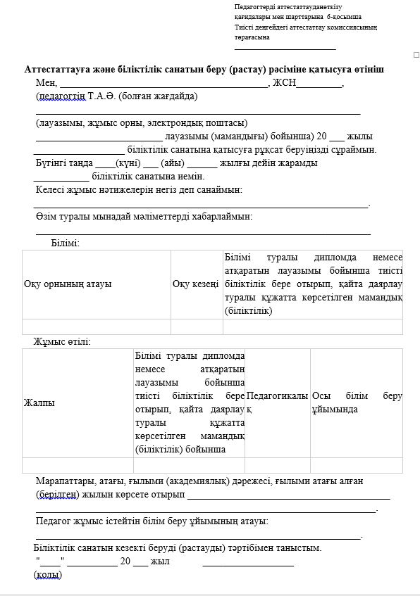
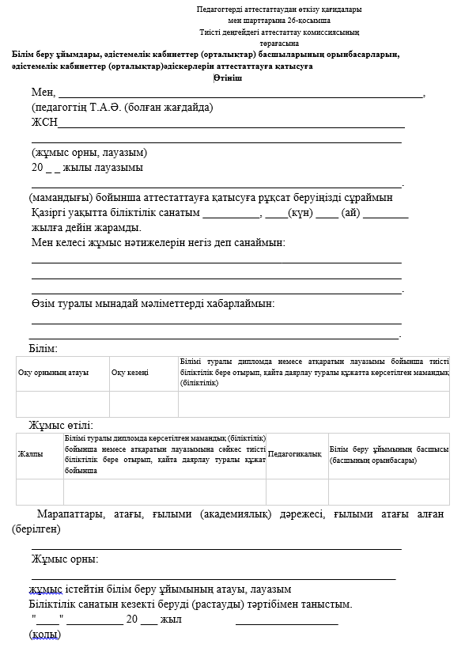
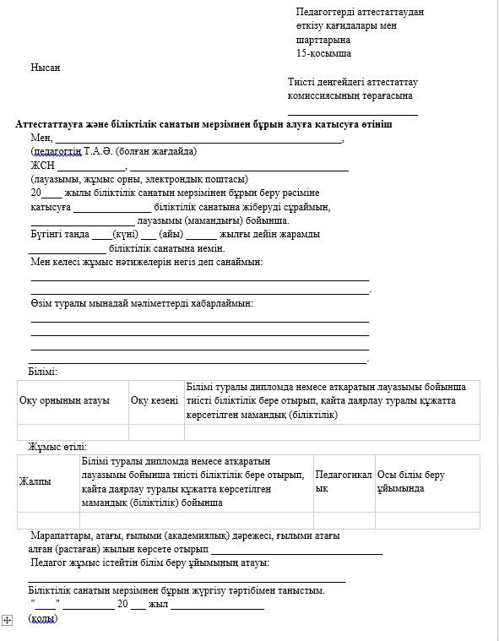
АТТЕСТАТТАУҒА ҚАТЫСУҒА БЕРІЛЕТІН ӨТІНІШ НЫСАНДАРЫ

Slide 27
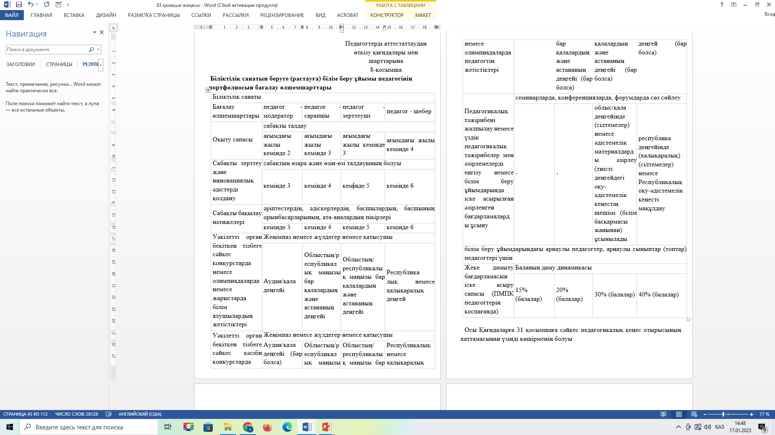
ПОРТФОЛИОНЫ БАҒАЛАУ ӨЛШЕМШАРТТАРЫ

Slide 28
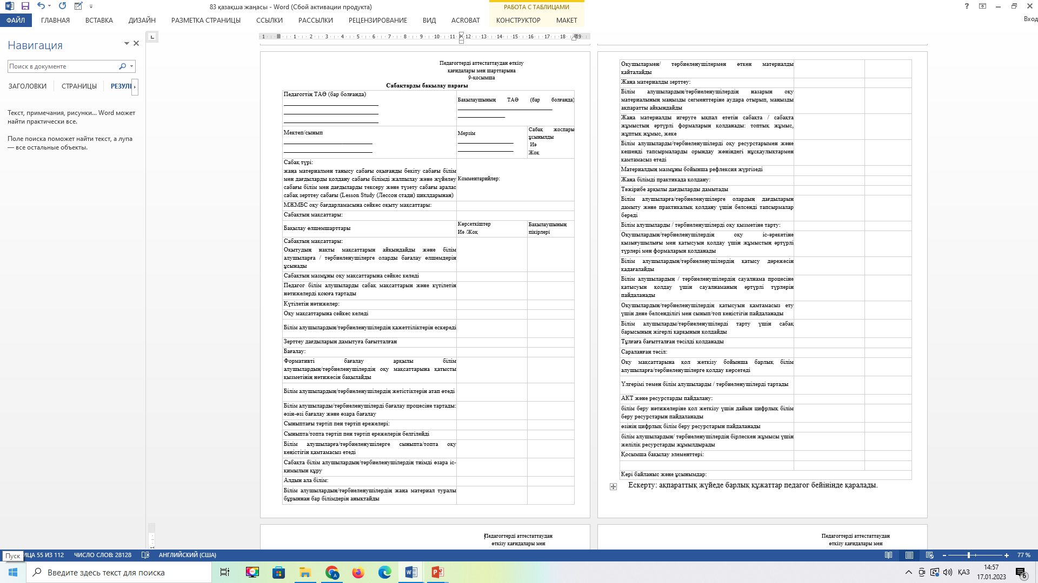
САБАҚТАРДЫ БАҚЫЛАУ ПАРАҒЫ

